Slide 1
LENGUA I
JUGOS INTERACTIVOS

Slide 2
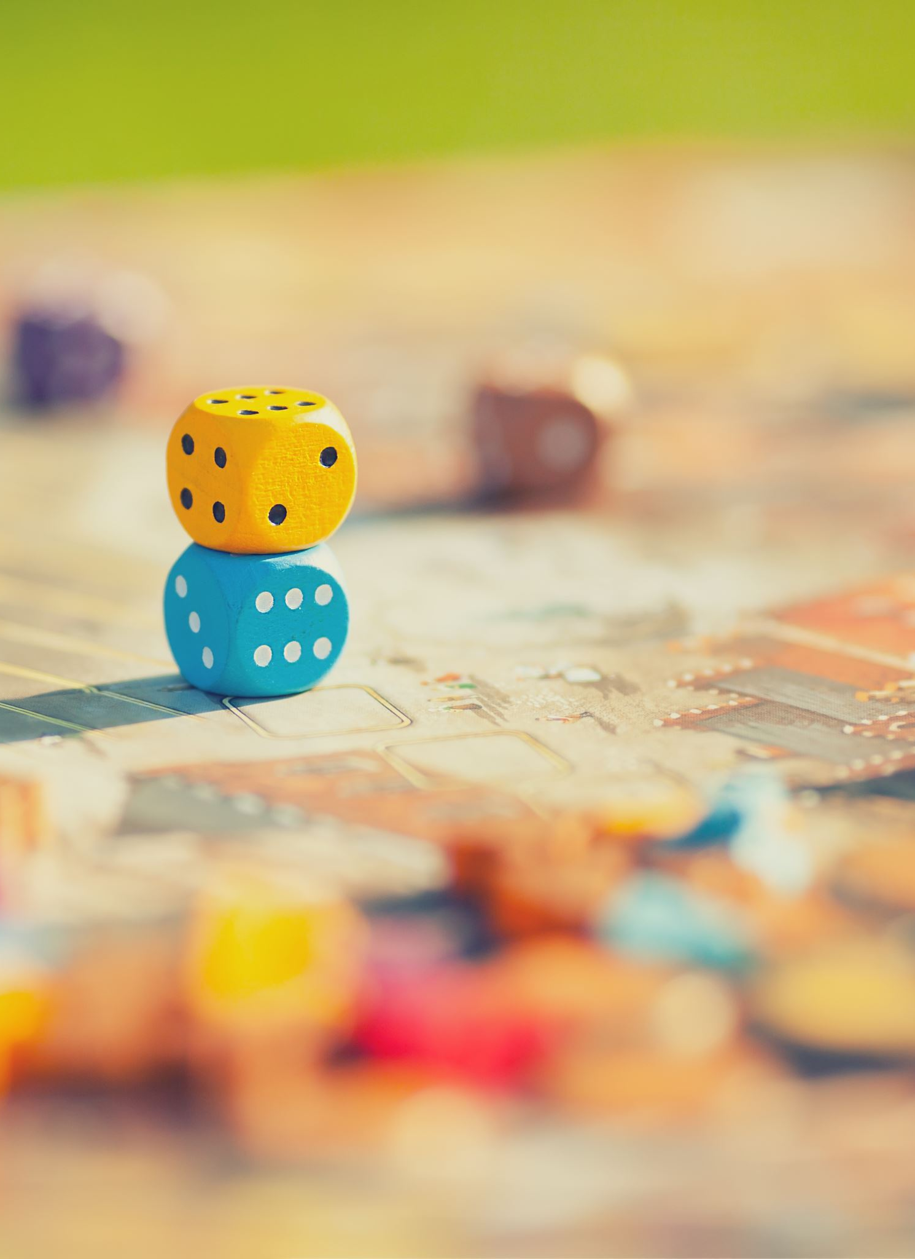
Como sabéis, los juegos interactivos nos ayudan a estudiar, pues de una forma divertida y visual vamos practicando muchas cosas que aprendemos o nos explican en el cole.
Os proponemos esta página tan conocida de Liveworksheets para que vayáis aprendiendo en casa, sin daros cuenta. ¿Se puede pedir más?

Slide 3
Vamos a divertirnos empezando por la ortografía. Cuando acabes el ejercicio le das a terminando y después pulsas en la lupa donde pone comprobar mis resultados.
ORTOGRAFÍA
-REGLAS DE ACENTUACIÓN
https://es.liveworksheets.com/nq481214fj
https://es.liveworksheets.com/hg87107do
https://es.liveworksheets.com/mf1037424ff
https://es.liveworksheets.com/ey1306612yn
https://es.liveworksheets.com/nm1340328fx
https://es.liveworksheets.com/gu383484zk

Slide 4
Diptongos e hiatos
https://es.liveworksheets.com/jv6553pc
https://es.liveworksheets.com/fm2591559ck
https://es.liveworksheets.com/vr158905ee
https://es.liveworksheets.com/le2527726rr
https://es.liveworksheets.com/td1319345bv
https://es.liveworksheets.com/ug602315ab
https://es.liveworksheets.com/bk2998924ao
LA TILDE DIACRÍTICA
https://es.liveworksheets.com/ml2562093zu
https://es.liveworksheets.com/xg2706052kp
https://es.liveworksheets.com/af2548760mk
https://es.liveworksheets.com/cv1298768bh
https://es.liveworksheets.com/bd812208rd

Slide 5
-USO DE LA B y la V
https://es.liveworksheets.com/mm662529lc
https://es.liveworksheets.com/gx1433367px
https://es.liveworksheets.com/tg427468rb
https://es.liveworksheets.com/cs449612rq
https://es.liveworksheets.com/kf634201en
https://es.liveworksheets.com/ba1680004qm
-USO DE LA G y la J
https://es.liveworksheets.com/ao600812jd
https://es.liveworksheets.com/jp280037br
https://es.liveworksheets.com/ic546453og
https://es.liveworksheets.com/sm444347iv

Slide 6
-USO DE LA Y Y LL
https://es.liveworksheets.com/bz1005058qq
https://es.liveworksheets.com/ou393399yh
https://es.liveworksheets.com/sa362355gr
https://es.liveworksheets.com/ct349086qn
-USO DE LA H
https://es.liveworksheets.com/hk315546tb
https://es.liveworksheets.com/mf1492775cx
https://es.liveworksheets.com/ek637264bn
https://es.liveworksheets.com/ud636836zj
https://es.liveworksheets.com/dc1542127eq
https://es.liveworksheets.com/hr477069gv
-USO DE LA CC , Z, D
https://es.liveworksheets.com/cb586280av
https://es.liveworksheets.com/cb586280av

Slide 7
GRAMÁTICA
-El NOMBRE, también llamado sustantivo.
https://es.liveworksheets.com/oz540209zx
https://es.liveworksheets.com/su1769617mb
https://es.liveworksheets.com/vf841633do
https://es.liveworksheets.com/kn1735024cy
https://es.liveworksheets.com/ke6037ex
https://es.liveworksheets.com/ue817326ud
https://es.liveworksheets.com/xv254194aq
https://es.liveworksheets.com/cb669384yn
-El ADJETIVO
https://es.liveworksheets.com/bq264207mo
https://es.liveworksheets.com/at1492048ij
https://es.liveworksheets.com/mm660083sq
https://es.liveworksheets.com/pc1778432es

Slide 8
LOS GRADOS DEL ADJETIVO
https://es.liveworksheets.com/pa677504oy
https://es.liveworksheets.com/yo1727295cy
https://es.liveworksheets.com/ej1336612ih
https://es.liveworksheets.com/hk1969099db
https://es.liveworksheets.com/if593937rj
LOS DETERMINANTES:
-LOS ARTÍCULOS
https://es.liveworksheets.com/fu1347943dh
https://es.liveworksheets.com/hh158889kg
https://es.liveworksheets.com/hr6091eb
https://es.liveworksheets.com/xb485554rt
DEMOSTRATIVOS
https://es.liveworksheets.com/vi506502dn
https://es.liveworksheets.com/mp1352593rs
https://es.liveworksheets.com/gu1348181qg
https://es.liveworksheets.com/ac1498129it

Slide 9
POSESIVOS
https://es.liveworksheets.com/zg593289vg
INDEFINIDOS, NUMERALES E INTERROGATIVOS
https://es.liveworksheets.com/uq1257540se
https://es.liveworksheets.com/ch1364412mv
TODOS LOS DETERMINANTES
https://es.liveworksheets.com/gc1508137iv
https://es.liveworksheets.com/gu1348181qg
LOS PRONOMBRES
https://es.liveworksheets.com/tt1861452gy
https://es.liveworksheets.com/nh799573kc
https://es.liveworksheets.com/ix306qk
https://es.liveworksheets.com/oc1215843dq
https://es.liveworksheets.com/be814299tm
https://es.liveworksheets.com/vx1455291zr

Slide 10
DISTINCIÓN DETERMINANTES Y PRONOMBRES
https://es.liveworksheets.com/dh1315717dd
https://es.liveworksheets.com/en149191fi
https://es.liveworksheets.com/po1346992hn
https://es.liveworksheets.com/in879537ur
https://es.liveworksheets.com/ym603572mb
https://es.liveworksheets.com/vb1210644bo
LOS ADVERBIOS
https://es.liveworksheets.com/zn688879ce
https://es.liveworksheets.com/bp295634yj
https://es.liveworksheets.com/vi687163ik
https://es.liveworksheets.com/jm154871np
https://es.liveworksheets.com/ep1458937yp
https://es.liveworksheets.com/ca1395951im
https://es.liveworksheets.com/ks668080xs

Slide 11
PREPOSICIONES
https://es.liveworksheets.com/sy307991so
https://es.liveworksheets.com/uk231466gk
https://es.liveworksheets.com/tm619841bm
https://es.liveworksheets.com/ie576762za
https://es.liveworksheets.com/un473959ok
PREPOSICIONES Y CONJUNCIONES
https://es.liveworksheets.com/on216373se
https://es.liveworksheets.com/ug55663dl

Slide 12
LOS VERBOS
https://es.liveworksheets.com/dq1210552ri
https://es.liveworksheets.com/gn1677258qt
https://es.liveworksheets.com/ic320676ls
CONJUGACIÓN VERBAL
https://es.liveworksheets.com/ms373007ea
https://es.liveworksheets.com/dl272803cv
https://es.liveworksheets.com/nl35158jd
https://es.liveworksheets.com/bd529780yq
VERBOS REGULARES E IRREGULARES
https://es.liveworksheets.com/nu749047ic
https://es.liveworksheets.com/pc1228972bg
https://es.liveworksheets.com/jd269319ct

Slide 13
PARA FINALIZAR LA GRAMÁTICA PRACTICAMOS LAS DISTINTAS CLASES DE PALABRAS
https://es.liveworksheets.com/el790920os
https://es.liveworksheets.com/mk163401cl
https://es.liveworksheets.com/mi1212950pv
https://es.liveworksheets.com/ej272739kr
https://es.liveworksheets.com/gr108336uk
https://es.liveworksheets.com/jl636692yy

Slide 14
CONOCIMIENTO DE LA LENGUA
SINÓNIMOS Y ANTÓNIMOS
https://es.liveworksheets.com/pt703662vd
https://es.liveworksheets.com/ca119066xz
https://es.liveworksheets.com/cx1276063nz
https://es.liveworksheets.com/ha2255057mm
https://es.liveworksheets.com/qb1954705so
PRIMITIVAS Y DERIVADAS
https://es.liveworksheets.com/ox1211878oz
SOLO PREFIJOS
https://es.liveworksheets.com/xi231436cx
https://es.liveworksheets.com/js600738ev
SOLO SUFIJOS:
https://es.liveworksheets.com/po255455yq
https://es.liveworksheets.com/yc1464538yx

Slide 15
PREFIJOS Y SUFIJOS EN GENERAL
https://es.liveworksheets.com/ln6078pz
https://es.liveworksheets.com/ml678221bb
https://es.liveworksheets.com/tg1506626mf
https://es.liveworksheets.com/zm323530js
https://es.liveworksheets.com/ru523050vz
https://es.liveworksheets.com/jz812071xl
https://es.liveworksheets.com/jd162315zl
https://es.liveworksheets.com/sf1298433cx
https://es.liveworksheets.com/jh469972xl
https://es.liveworksheets.com/co288301sb
PALABRAS COMPUESTAS
https://es.liveworksheets.com/ie1389016xo
https://es.liveworksheets.com/nz159209pe
https://es.liveworksheets.com/pc1365576xf
https://es.liveworksheets.com/zs1258897sm

Slide 16
https://es.liveworksheets.com/sj690747ic
https://es.liveworksheets.com/sj690747ic
https://es.liveworksheets.com/eg2357516xt
https://es.liveworksheets.com/xe1099832eb
FRASE Y ORACIÓN
https://es.liveworksheets.com/cv759942cj
https://es.liveworksheets.com/bu452685kp
https://es.liveworksheets.com/hs2563377df
https://es.liveworksheets.com/di2406999vl
https://es.liveworksheets.com/px2470841ff
https://es.liveworksheets.com/ji2683974xf
LENGUAJE CONNOTATIVO Y DENOTATIVO
https://es.liveworksheets.com/nl1383627qn
https://es.liveworksheets.com/ht1326035pt

Slide 17
POLISEMIA
https://es.liveworksheets.com/gg1285334fr
https://es.liveworksheets.com/mv1276535nm
https://es.liveworksheets.com/dc1465295io
https://es.liveworksheets.com/md1257053ys
https://es.liveworksheets.com/mx1461577lu
HOMÓNIMAS
https://es.liveworksheets.com/au416788ac
https://es.liveworksheets.com/un2548349kd
https://es.liveworksheets.com/fe253432fu
PARÓNIMAS
https://es.liveworksheets.com/yu375345pg
https://es.liveworksheets.com/hp1123161pz
https://es.liveworksheets.com/un2022177ir
https://es.liveworksheets.com/uv2336132pd

Slide 18
HOMÓFONAS
https://es.liveworksheets.com/rl158977zp
https://es.liveworksheets.com/qh1297158gh
https://es.liveworksheets.com/nl513647kx
https://es.liveworksheets.com/mf692186gd
HOMÓGRAFAS Y HOMÓFONAS
https://es.liveworksheets.com/jv2119374og
ORACIONES ACTITUD DEL HABLANTE
https://es.liveworksheets.com/ko517088qh
https://es.liveworksheets.com/at1353569is
https://es.liveworksheets.com/hg136781bx
https://es.liveworksheets.com/iq1299015ha
https://es.liveworksheets.com/hj1246409xl
https://es.liveworksheets.com/vg1302060zj
https://es.liveworksheets.com/rs1806865kl

Slide 19
COMPRENSIÓN
https://es.liveworksheets.com/kn78542yz
https://es.liveworksheets.com/uv1377154ms
https://es.liveworksheets.com/xu806184ee
https://es.liveworksheets.com/op2667749ju
https://es.liveworksheets.com/oi359902zo
https://es.liveworksheets.com/ym977194sp
https://es.liveworksheets.com/mo590864dk
https://es.liveworksheets.com/df2209983kc
https://es.liveworksheets.com/cc1782653tz
https://es.liveworksheets.com/ji1914844xf
https://es.liveworksheets.com/ll1742090cq
https://es.liveworksheets.com/xk198869fh
https://es.liveworksheets.com/mf337689hs

Slide 20
EL RESUMEN
https://es.liveworksheets.com/ct465135ml
https://es.liveworksheets.com/no1499937ai
https://es.liveworksheets.com/dh1247155as
https://es.liveworksheets.com/ed1509419tn
https://es.liveworksheets.com/hl1449778qi
https://es.liveworksheets.com/cb1294695xq
INTERPRETACIÓN DE GRÁFICOS
https://es.liveworksheets.com/qa1556833bz
https://es.liveworksheets.com/ya350452lp
https://es.liveworksheets.com/gf294740lx
https://es.liveworksheets.com/vf695693dv
https://es.liveworksheets.com/pj549655ed
https://es.liveworksheets.com/sc218976vh
https://es.liveworksheets.com/sc218976vh
https://es.liveworksheets.com/ih792610jn

Slide 21
REPRESENTAR ÉPOCAS DE LA HISTORIA
https://es.liveworksheets.com/yr1674243li
IDEAS PRINCIPALES DE UN PÁRRAFO
https://es.liveworksheets.com/bk741982zx
https://es.liveworksheets.com/ft1318573kb
https://es.liveworksheets.com/qy905458ll
https://es.liveworksheets.com/dp1459905dz
https://es.liveworksheets.com/hj1459908jy
https://es.liveworksheets.com/rs905719hb
https://es.liveworksheets.com/df57995pt
https://es.liveworksheets.com/ic1304889qv
https://es.liveworksheets.com/ln1572789py
https://es.liveworksheets.com/nz415864jo

Slide 22
FRASES HECHAS
https://es.liveworksheets.com/km1778267mb
https://es.liveworksheets.com/yr202817jb
https://es.liveworksheets.com/ms1738106gg
https://es.liveworksheets.com/by1886251th
https://es.liveworksheets.com/hf1294307ds
REFRANES
https://es.liveworksheets.com/yg14754va
https://es.liveworksheets.com/pp1960960bt
https://es.liveworksheets.com/qn1448574as
https://es.liveworksheets.com/hm2309428md

Slide 23
JUEGOS DE LECTO-ESCRITURA
CRUCIGRAMAS Y SOPAS DE LETRAS
https://es.liveworksheets.com/jl575017ys
https://es.liveworksheets.com/cl699729od
https://es.liveworksheets.com/bn1315524jh
https://es.liveworksheets.com/tr1686289to
https://es.liveworksheets.com/rl2083036gz
https://es.liveworksheets.com/bj2119218hc
https://es.liveworksheets.com/zn1716087zp
https://es.liveworksheets.com/mk76100xf
https://es.liveworksheets.com/uu1862376oq
https://es.liveworksheets.com/ci1674533cu
https://es.liveworksheets.com/hr652589ku

Slide 24
ORACIONES INCOMPLETAS
https://es.liveworksheets.com/qj1158426pd
https://es.liveworksheets.com/jb2047184lg
https://es.liveworksheets.com/qr2046658vd
https://es.liveworksheets.com/dx2603706kc
https://es.liveworksheets.com/iz1368586ga
https://es.liveworksheets.com/zx2114450dr
ORDENAR FRASES
https://es.liveworksheets.com/yh382595vq
https://es.liveworksheets.com/ce341018ye
https://es.liveworksheets.com/uy742256gs

Slide 25
DEPARTAMENTO DE ORIENTACION

